Slide 1
Плотность вещества
Ф
И
З
И
К
А
Урок физики для 7 класса.
Соколова С.В.

Slide 2
Оглавление
Характер расположения частиц в твёрдых телах, жидкостях и газах.
Что такое плотность?
-Формула для расчёта.
-Единицы измерения .
Способы определения плотности.
Таблица плотностей.
Попробуй объясни…
Пример решения задач.
Решите самостоятельно.

Slide 3
Характер расположения частиц
1 2 3
Определить состояние вещества.
Ответ обосновать.

Slide 4
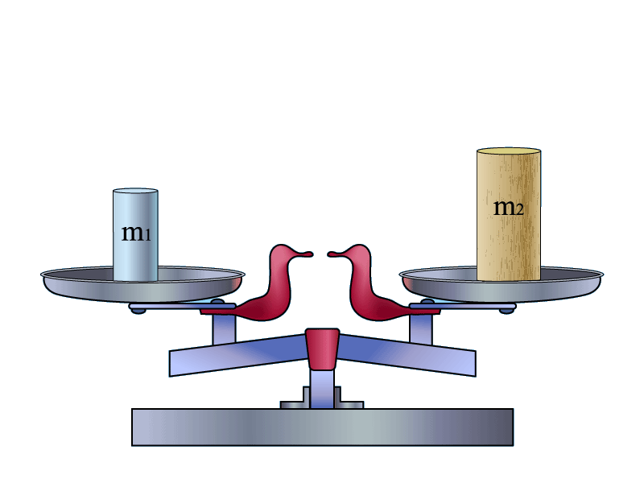
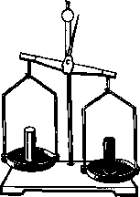
Сравните
m₁ ? m₂
V₁ ? V₂
Сделайте вывод

Slide 5
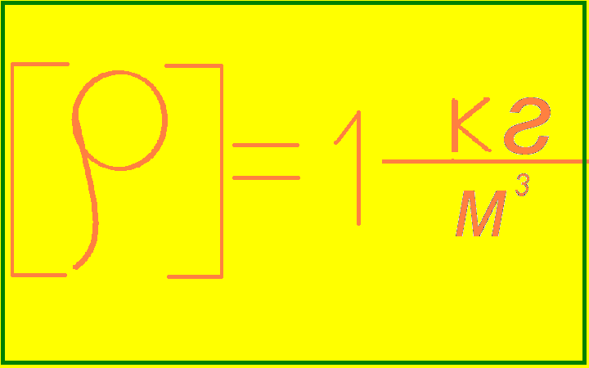
Физическая величина , показывающая, какая масса вещества находится в единице объёма .
-Формула для расчета
Единицы измерения-

Slide 6
Способы определения плотности вещества.
Плотность твердого тела можно определить:
Для тел, входящих в мензурку
Для тел, не входящих в мензурку

Slide 7
Попробуй объясни…
1
Корона из чистого золота?
Таблица
плотностей

Slide 8
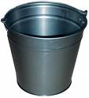
2
Ведра одинаковые
Морская вода
Дистиллированная
вода
Масса какого ведра больше?
Таблица
плотностей

Slide 9
3
Два сплошных цилиндра, свинцовый и железный,
имеют одинаковые массы и диаметры…
?
…который из них выше?
Таблица
плотностей

Slide 10
Пример решения задач.
В бутылку налито 0,5 л подсолнечного масла.
Какова масса масла в бутылке?

Slide 11
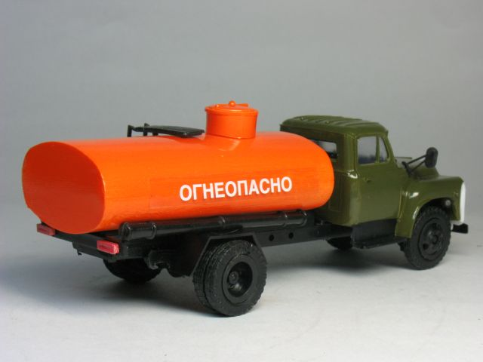
Решите самостоятельно
Вместимость цистерны 60м³.
Сколько тонн бензина в неё можно налить?
Таблица
плотностей
ответ

Slide 12
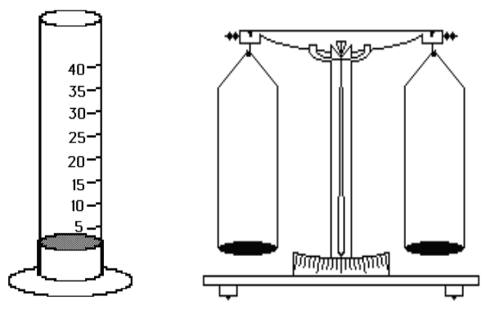
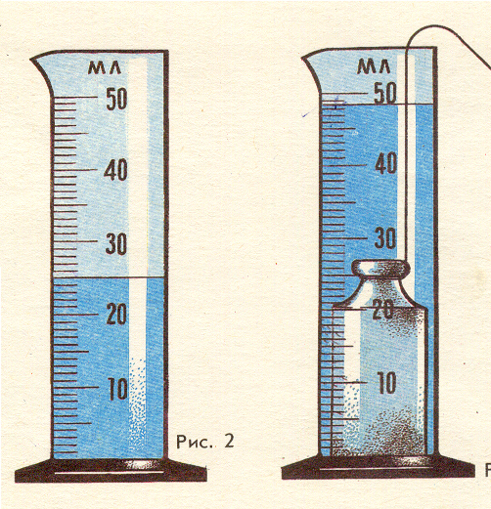
С помощью мензурки определить объем тела
При помощи весов определить массу тела
Произвести расчет плотности по формуле:

Slide 13
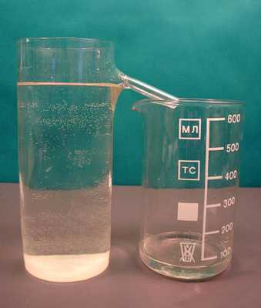
Отливной цилиндр предназначен для демонстрации способа
измерения объема твердых тел любой формы,
не входящих в измерительный цилиндр, и
использования при исследовании выталкивающей силы.
Стакан изготовлен из прозрачного стекла в
форме цилиндра, в верхней части которого
расположена отливная трубка для слива воды
под углом 60 градусов.
С помощью отливного стакана определить объем тела
При помощи весов определить массу тела
Произвести расчет плотности по формуле:

Slide 14
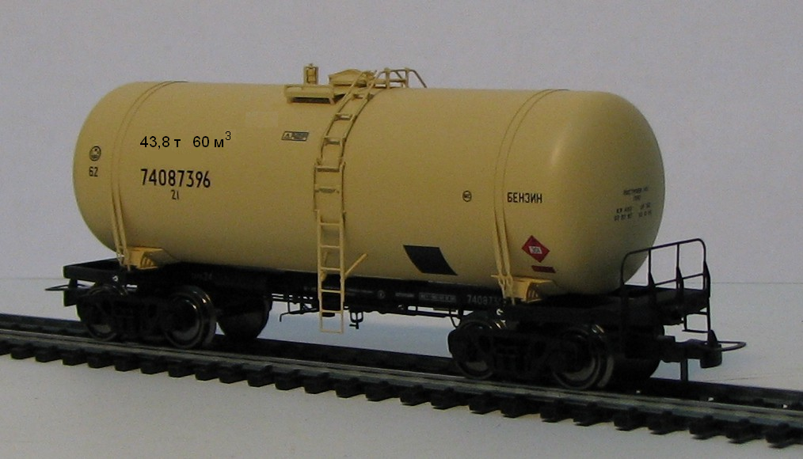
Ответ: в цистерну можно налить 43,8 тонны бензина.

